Slide 1
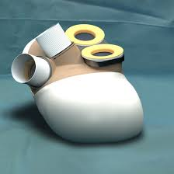
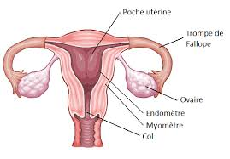
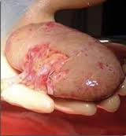
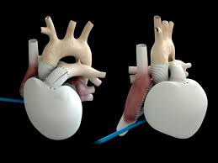
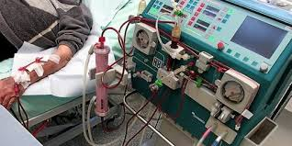
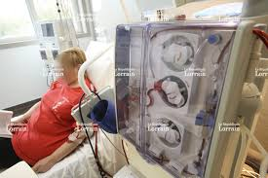
Solution pour irriguer « tissulairement » les greffons
Sang enrichi
unité d’enrichissement en nutriments et en oxygène
greffon de vagin
greffon de vagin
greffon de vagin
Autres greffons à alimenter en nutriment (rein …)
Sang avec déchets (acide lactique …)
Cœur artificiel Carmat
Pour maintenir en vie longtemps les greffons, on pourrait les alimenter, par un cœur artificiel (type cœur Carmat), en sang artificiel, donneur universel _ créé à partir d’un ver marin Arenicola marina, un ver arénicole _, sang a) dopé en oxygène et éléments nutritifs solubles (protéines, lipides, glucides, sels minéraux, vitamines, oligo-éléments …), puis b) purifié des déchets, après avoir traversés les greffons, par une unité de dialyse. Entre le cœur artificiel et l’unité de dialyse, on pourrait mettre en parallèle plusieurs greffons (ce qui « rentabiliserait » un peu ce dispositif coûteux).
Sang ultra purifié de ses déchets
greffon de vagin obtenu à partir de culture de cellules souches
unité de dialyse

